Slide 2
La Maison de France
Sophie Coumel, directrice

Slide 3
Programm
des Abends
Teil 1: Vor der Anreise
Teil 2: Die Ankunft in Frankreich
Teil 3: Universität und Studentenleben in Frankreich
Teil 4: France Alumni Deutschland
Campus France Deutschland
www.allemagne.campusfrance.org
2

Slide 4
Campus France Deutschland
Beratung für SchülerInnen, Studierende, WissenschaftlerInnen und Institutionen
Staatliche Agentur für die Förderung der französischen Hochschulbildung im Ausland
Förderung und Begleitung von Kooperationsprojekten und
Studienaufenthalten
Teilnahme an Studienmessen und Organisation von Infoverstanstaltungen
Campus France Deutschland
www.allemagne.campu⁴sfrance.org

Slide 5
Ihr Projekt!
Deutsch? Französisch? Andere Staatsangehörigkeit?
Erasmus? Komplettes Studium? DFH? Praktikum?
Campus France Deutschland
www.allemagne.campu⁴sfrance.org

Slide 6
Die französische
1
Bürokratie
Campus France Deutschland
www.allemagne.camp¹⁹usfrance.org

Slide 7
1
Vor der Anreise
17

Slide 8
1
Sich vorbereiten
So bald wie möglich: die Wohnungssuche
Mindestens ein Monat vor der Ankunft: das Visum (falls erforderlich) und das Budget vorbereiten
Mindestens eine Woche vor der Ankunft: die erforderlichen Dokumente vorbereiten
Campus France Deutschland
www.allemagne.camp¹⁹usfrance.org

Slide 9
Die Check-Liste
1
Nützliche Dokumente während ihres Aufenthalts
Personalausweis
Das Learning Agreement
RIB – IBAN
Elternlohnzetteln
Übersetzte Dokumente
Geburtsurkunde
Haftpflicht- und Krankenversicherung
Campus France Deutschland
www.allemagne.camp¹⁹usfrance.org

Slide 10
Die Wohnungssuche
1
und Tipps
Colocation
(WG)
Wohnungen vor Ort besichtigen
Mietvertrag unterschreiben (auch für eine WG) "Bail" auf Französisch
Vorsicht vor Betrügern (Western Union, Anzeige auf Englisch)
Alle wichtigen Unterlagen bei jeder
Besichtigung bei sich haben (Ausweis, RIB, Bürgschaft…)
Lokaviz
Wohnheime
Campus vert
Foyer étudiant
Chambre contre services
Chambre chez l’habitant
Private Wohnung
Campus France Deutschland
www.allemagne.camp¹⁹usfrance.org

Slide 11
Die Wohnungssuche
1
und Tipps
Der Mietvertrag
(contrat de location oder bail genannt)
Kaution: max. 1 Monatsmiete, am besten per Scheck – wird spätestens 1 Monat nach dem Auszug zurück gegeben
Vorankündigung in der Regel von 3 Monaten, 1 Monat in Großstädten (1 Monat wenn möbliert)
Eine Bürgschaft (Eltern)
Keine Anmeldung in Frankreich
Die Bürgschaft
VISALE, kostenlose Mietgarantie für 18 -30 - Jährige
Für möbilierte oder unmöbilierte Unterkünfte, bei einem öffentlichen oder privaten Vermieter
Für EU-Studenten: Studentenausweis und gültiger Reisepass
Für Nicht-EU-Studenten: Visum für den
langfristigen Aufenthalt (VLS-TS)
Online-Antrag: visale.fr
Campus France Deutschland
www.allemagne.camp¹⁹usfrance.org

Slide 12
Visale
1
Campus France Deutschland
www.allemagne.camp¹⁹usfrance.org

Slide 13
CROUS-Studentenwohnheim
1
Die CROUS-Studentenwohnheime
CROUS sind regionale Einrichtungen
Die Wohnheime sind für alle internationalen Studierende zugänglich
Rufen Sie die CROUS Ihrer Gastuniversität an, um nach Zimmer Möglichkeiten zu fragen
Campus France Deutschland
www.allemagne.camp¹⁹usfrance.org

Slide 14
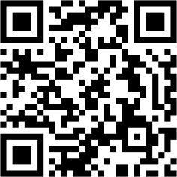
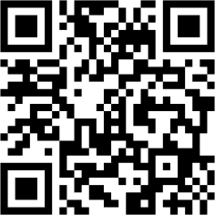
1
Die Wohnungssuche
und Tipps
Dossier Campus
France:
Wohnen in Frankreich
https://www.allemagne.campusfrance.org/wohnen-studium-frankreich
Campus France Deutschland
www.allemagne.camp¹⁹usfrance.org

Slide 15
Die Finanzierungsmöglichkeiten
1
Sobald Sie ein Mietvertrag haben!
Das Wohngeld (erst ab 8 Monate in Frankreich)
In Frankreich CAF (caisse d‘allocations familiales) genannt
Für alle Studierenden (auch für nicht Franzosen)
Ca. ein Drittel der Monatsmiete wird zurückgezahlt
Entweder APL (Aide personnalisée au
logement) oder ALS (Allocation de logement social), je nach Wohnungsart
Online zu beantragen – auch noch nach dem Einzug möglich
Erforderliche Unterlagen
Mietvertrag
Studentenausweis
RIB (Relevé d‘identité bancaire) = IBAN français
Personalausweis
Geburtsurkunde
Campus France Deutschland
www.allemagne.camp¹⁹usfrance.org

Slide 16
Die Finanzierungsmöglichkeiten
1
ERASMUS+ (540€ pro Monat – 690€ für ein Praktikum)
Starter-Kit von BayFrance
DFJW Stipendium für ein Praktikum
Andere Stipendien durch die online Suchmaschine von Campus France
Campus France Deutschland
www.allemagne.camp¹⁹usfrance.org

Slide 17
Die Finanzierungsmöglichkeiten
1
Das BAfög
Auch im Ausland!
Mehr Chance das Bafög zu bekommen mit dem neuen Reform!
Achtung!
Die Hälfte muss zurück gezahlt werden (max 10.000€)
Förderhöchstsatz von 861€ auf 934€
Einkommenfreigrenze der Eltern von 2.000€ auf 2.415€
Vermögensfreibetrag (bis 29 Jahre) von 8.200€
auf 15.000€
Vermögensfreibetrag (ab 30 Jahre) von
8.200€ auf 45.000€
Altersgrenz von 30 Jahre auf 45 Jahre
Und DAAD!
Campus France Deutschland
www.allemagne.camp¹⁹usfrance.org

Slide 18
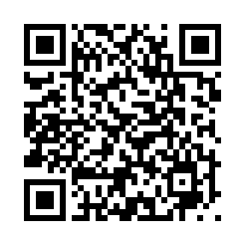
Für die Nicht-EU-Bürger*innen:
1
Das Visum
Nichteuropäische Studierende brauchen ein Langzeitvisum zum Studieren
VSL-TS („visa de séjour long valant titre de séjour“)
Visum „Etudiant-concours“
Visum „Etudiant-programme de mobilité“ (für eine Mobilität in mindestens zwei EU-Ländern)
Antragsverfahren
Wann? Frühestens 3 Monate vor und spätestens 15 Tage vor der angestrebten Abreise
Wo? Im französischen Konsulat in Frankfurt oder im Konsulat Ihres Wohnsitzlandes
Erforderliche Unterlagen
Zulassungsdokument von einer französischen Hochschule
Vom Konsulat verlangten Dokumente
Fragen: visas.francfort-de@diplomatie.gouv.fr
Campus France Deutschland
www.allemagne.camp¹⁹usfrance.org

Slide 19
1
Fragen?

Slide 20
2
Die Ankunft
in Frankreich
42

Slide 21
2
Sich vorbereiten
Die erste Woche nach der Ankunft:
CVEC bezahlen (außer Erasmus-Studierende): 95€
Immatrikulation an der Hochschule
Bankkonto eröffnen
Validierung des Aufenthaltstitels (falls erforderlich)
Einschreibung bei der Krankenkasse
Campus France Deutschland
www.allemagne.camp¹⁹usfrance.org

Slide 22
Le certificat de scolarité
2
Die Immatrikulationsbescheinigung
Komplettes Studium: « inscriptions
académiques » & « inscriptions pédagogiques »
Inscriptions académiques:
Endgültige Einschreibung bei der Uni
"carte étudiante"
Studiengebühren bezahlen
Inscriptions pédagogiques:
Deine Kurse auswählen
Erasmus+: Das Learning Agreement
Von Studierenden auszufüllen:
Name, akademisches Jahr, Studiengang
Name der Gastuniversität
Vorgesehenes Studienprogramm
Unterschrift der Studierenden
Unterschriften der Heimat- und Gastuniversität
Wichtig
Eine Änderung des Learning Agreements ist innerhalb von 2 Wochen nach der Ankunft noch möglich!
Campus France Deutschland
www.allemagne.camp¹⁹usfrance.org

Slide 23
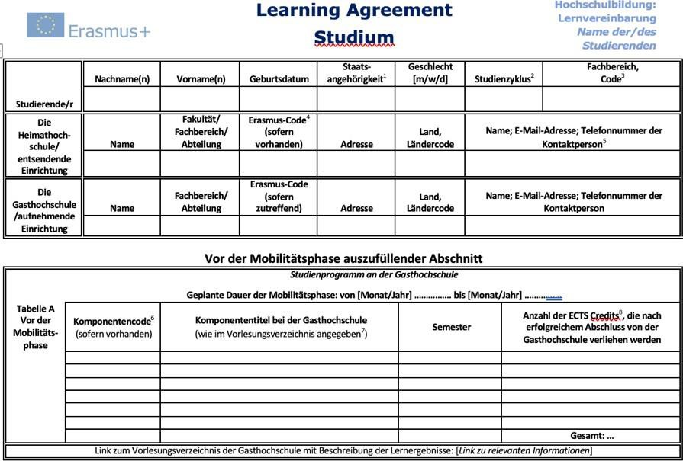
2
Campus France Deutschland
www.allemagne.camp¹⁹usfrance.org

Slide 24
Das Bankkonto
2
Französische Bank oder französische IBAN (für die Miete – besser aber kein muss –, das CAF, usw.)
"Chèquier"
Erförderliche Dokumente
Wohnsitznachweis (in Frankreich – aber manchmal in Europa): Rechnung für Gas, Strom, Wasser, Telefon oder Internetanbieter, Mietquittung,
Steuerbescheid, Wohnsteuer oder Grundsteuer
Ausweis (Personalausweis, Reisepass oder Aufenthaltstitel)
Ein zweiter Identitätsnachweis
(Gesundheitskarte oder Familienbuch),
Und Online-Bank?
Nicht unbedingt Vorort sein
Französische IBAN (Achtung nicht bei N26...)
Revolut, Pumpkin, Lydia,
Nickel,...
Tipp: Gibt es in Frankreich eine Partnerbank?
Campus France Deutschland
www.allemagne.camp¹⁹usfrance.org

Slide 25
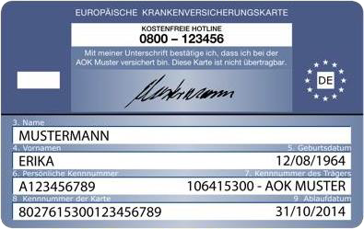
2
Die Krankenversicherung
Für die Europäer*innen
Die europäische Krankenversicherungskarte (EKVK)
erleichtert den Zugang zu medizinischen Versorgungsleistungen
Privatversichert?
Gesetzlich versichert?
Bescheinigung der Krankenkasse auf Frz. oder
Eng. vor der Abfahrt → keine EKVK
Zahlung des Höchstpreises beim Artzbesuch →
später Rückzahlung von der deutschen Versicherung
EKVK vor der Abfahrt beantragen
Vor Ort: freiwillige Anmeldung bei der Mutuelle
25€ beim Arztbesuch – ca. 17€ erstattet ohne Mutuelle
Campus France Deutschland
www.allemagne.camp¹⁹usfrance.org

Slide 26
Die Krankenversicherung
2
Für die Nicht-Europäer*innen (oder diejenigen die lange in Frankreich bleiben oder viel zum Arzt gehen)
Sich in Frankreich versichern
Ab September 2018: kostenlos
Anmeldung über etudiant-etranger.ameli.fr
Benötigte Dokumente: RIB (IBAN), Geburtsurkunde,
Ausweis, Immatrikulationsbescheinigung
Erhalt einer « carte vitale », die man bei jedem Arztbesuch vorzeigen muss. Dauert mehrere Monate – zuerst eine vorläufige Bescheinigung
EKVK beantragen, wenn man innerhalb der EU reisen will
Tutorial on YouTube
Campus France Deutschland
www.allemagne.camp¹⁹usfrance.org

Slide 27
Die Krankenversicherung
2
Campus France Deutschland
www.allemagne.camp¹⁹usfrance.org

Slide 28
Andere
2
Versicherungen
Die Hausratversicherung
(assurance multi-risqueshabitation)
Pflicht für jeden MieterIn (ca. 50€ pro Jahr)
Bei der Bank oder bei einer Versicherungsgesellschaft zu beantragen
Bei der Abreise nicht vergessen, den Vertrag zu kündigen
Die Haftpflichtsversicherung („Responsabilité civile“)
Pflicht in Frankreich
Die deutsche gilt oft in Frankreich
Oft in der Hausratversicherung inklusiv
Campus France Deutschland
www.allemagne.camp¹⁹usfrance.org

Slide 29
2
Fragen?
48

Slide 30
3
Universität und
Studentenleben in Frankreich
33

Slide 31
Die Pré-rentrée
3
Einführungswoche bzw. -tag
Hilfe bei der "inscription pédagogique" (Kursauswahl), und der Erstellung des digitalen Arbeitsbereiches (Espace Numérique de Travail)
Anmeldung für Sportkurse beim SUAPS*
Universitätsrundgang und Kennenlernen der KommilitonInnen
Kontaktaufnahme mit Buddy-Programm
*Service universitaire des activités physiques et sportives
Campus France Deutschland
34
www.allemagne.campusfrance.org

Slide 32
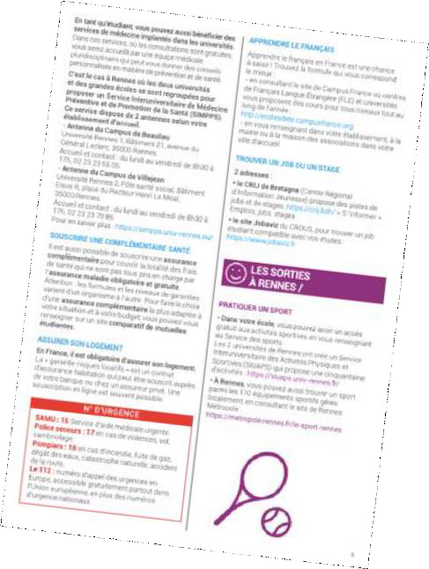
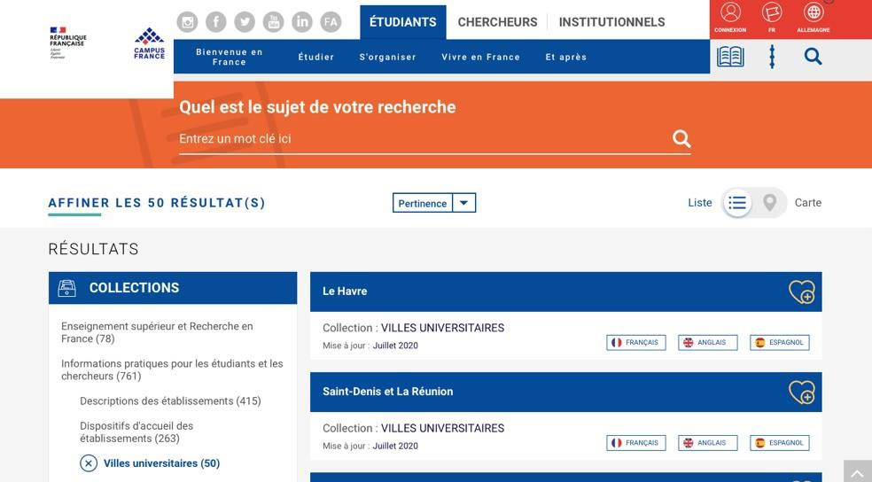
Die Pré-rentrée
3
35
Campus France Deutschland
www.allemagne.campusfrance.org

Slide 33
Der Universitätskalender
3
Wintersemester – 1er semestre
September
Oktober
November
Dezember Januar
Prüfungszeit – Partiels (1 oder 2 Woche(n))
Kursbeginn
Sommersemester – 2nd semestre
Februar
März
April
Mai
Juni
Keine
Semesterferien
Prüfungszeit – Partiels (1 oder 2 Woche(n))
Campus France Deutschland
www.allemagne.camp³⁶usfrance.org

Slide 34
Grundsätze
3
Wenig Austausch mit den DozentInnen während der Vorlesungen (Cours Magistraux), etwas mehr in den Seminaren (Travaux Dirigés)
des Uni-Alltags
Kein akademisches Viertel
Notenskala (sur 20)
Pflichtkurse, Anwesenheitspflicht
Wenige Hausarbeiten und Referate, viele Klausuren
Keine Semesterferien - dafür 3-4 Monate
Ferien im Sommer!
Campus France Deutschland
www.allemagne.campusfrance.org

Slide 35
Nebenjob
3
und Praktikum
Nebenjob – Job étudiant
Keine Arbeitserlaubnis erforderlich
Maximal 964 Stunden pro Jahr, um den Studierendenstatus zu behalten.
Französischer Mindestlohn (SMIC): 10,85€ brutto, 8,60€ netto (pro Stunde)
Praktikum
Bezahlt ab 2 Monate (mindestens 600,60€ pro Monat)
Praktikumsvereinbarung (Universität · Praxes DFJW-Programm)
Freiwilligendienste
Campus France Deutschland
www.allemagne.camp³⁸usfrance.org

Slide 36
3
Frankreich
Dune du Pilat
günstig entdecken
Studentenermäßigungen
Kultur (Museen, Theater, Kino…)
Sport (Städtische Sportanlagen, Angebote an der Uni…)
SNCF Bahncard (Carte avantage jeune mit 30% Rabatt,
TGVMax für unbegrenzte Reisen 80€/Monat…)
Bons plans
Paniers bio des AMAP (frisches und lokales Gemüse und Obst)
Boutiques Emmaüs (Second-Hand Kleidung, Möbelstücke, Bücher…)
Apps gegen Lebensmittelverschwendung
Campus France Deutschland
www.allemagne.camp³⁸usfrance.org

Slide 37
3
Frankreich
günstig entdecken
Schnäppchen!
Supermarchés anti-gaspi
Linkee, Verein gegen die Prekarität der Studierenden (Paris und Bordeaux): kostenlose Gemüse
Resto CROUS (3€ für Vorspeise, Gericht und Nachtisch)
Too good to go
Mister Good Beer
Campus France Deutschland
www.allemagne.camp³⁸usfrance.org

Slide 38
3
Fragen?
40

Slide 39
FRANCE
FRANCE ALUMNI DEUTSCHLAND NETZWERK
08.12.2022

Slide 40
Wann? November 2014 vom französischen Außenministerium gestartet
Was? Network und Onlineplattform mit Fokus auf Jobvermittlung Warum? Halten Sie Ihre Verbindung zu Frankreich aufrecht
und fördern Sie das Studieren und Forschen in Frankreich
bei internationalen Student:innen
Für wen? Jeder, der außerhalb Frankreichs lebt und das Hochschulsystem Frankreichs besucht hat
www.francealumni.de

Slide 41
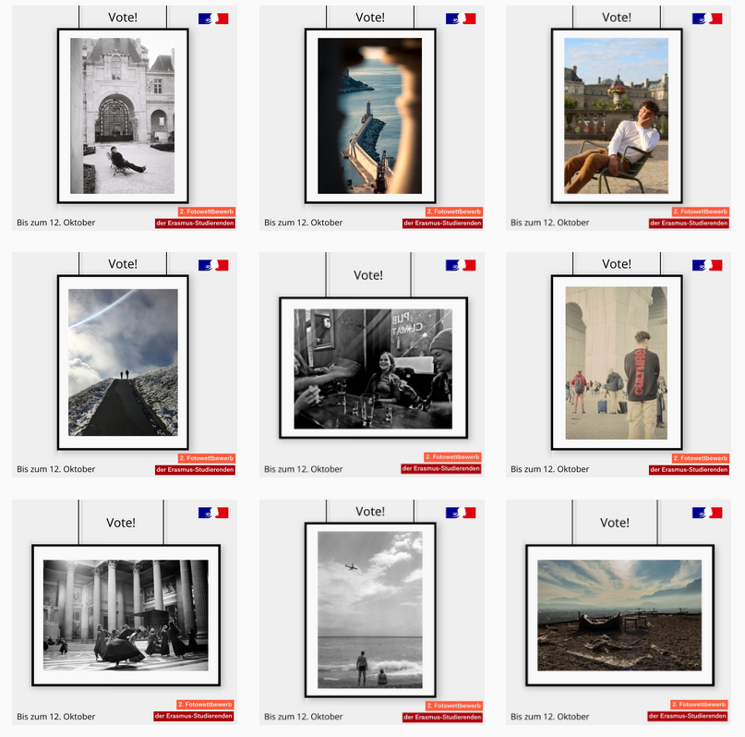
Fotowettbewerb
der Erasmus-Studierenden
@campusfrancedeutschland

Slide 42
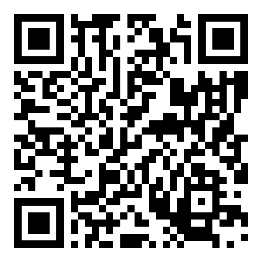
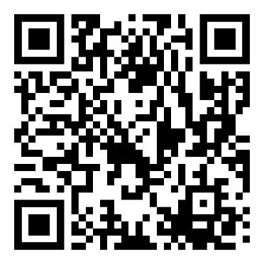
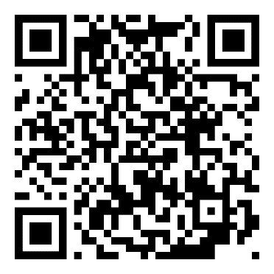
Folgt uns
Instagram
Linkedin
Facebook
Berlin
Institut français Berlin Kurfürstendamm 211
info.berlin@campusfrance.org 030 885 902 85/6
Wir sind immer
für Euch da!

Slide 43
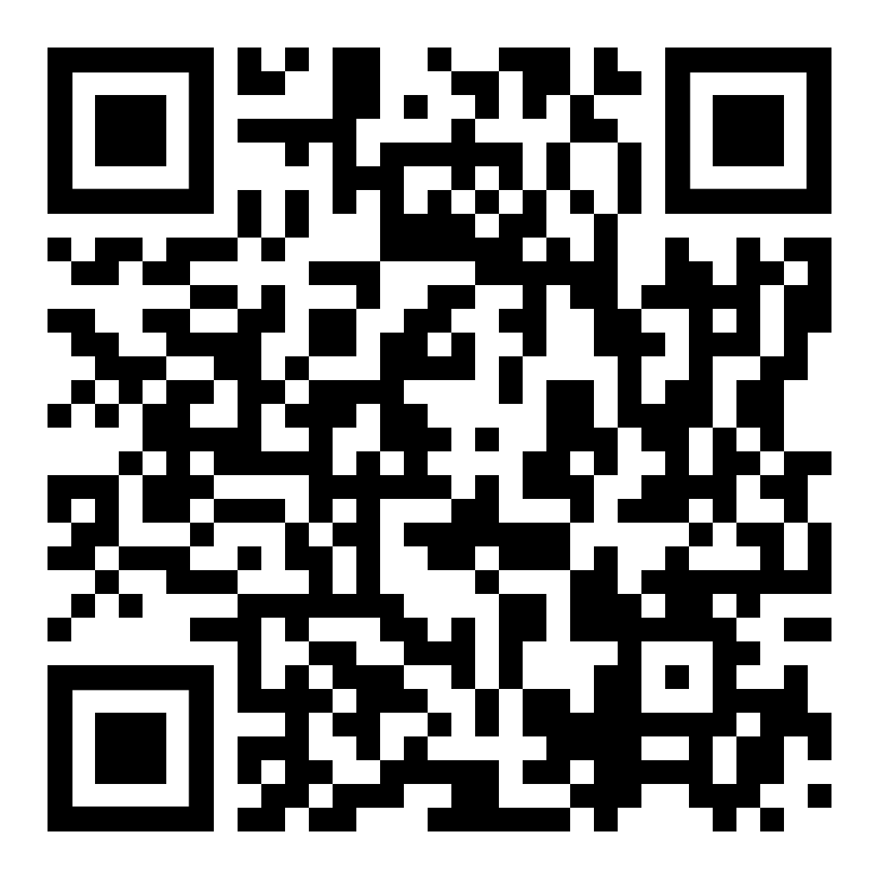
3
Willst du mit den Studierenden im Kontakt gesetzt werden, die in dieselbe Stadt ziehen?
https://www.institutfrancais.de/form/seminaire-de-preparation
Campus France Deutschland
www.allemagne.campsfrance.org

Slide 44
QUIIIIIZZZZZ
3

Slide 45
À bientôt en France !
54

